Slide 1
Звіт про роботу шкільного методоб'єднання вчителів української мови та літератури
за 2018-2019 н.р.

Slide 2
Успіхи та досягнення
Вся гордість учителя в учнях, у зростанні посіяних ним зерен
Д. Менделєєв
Шкільна олімпіада
з української мови
25 жовтня 2018

Slide 3
Переможці міської олімпіади з української мови
I місце
Якимчук Владислав 9 Б (вчитель Лозан С. Л.)
ІІ місце
Безик Дана 9 А (вчитель Бенедик О. Ю.)
Гал Евеліна 9 Б (вчитель Лозан С. Л.)
Ковалюк Валерія 10 А (вчитель Турдай Є. В.)
Галай Валентина 11 Б (вчитель Лозан С. Л.)
ІІІ місце
Губаль Даяна 7 Б (вчитель Турдай Є. В.)
Якимчук Катерина 8 А (вчитель Бенедик О. Ю.)
Калі Вівієн 10 Б (вчитель Лозан С. Л.)

Slide 4
Переможці міського етапу Міжнародного конкурсу з української мови ім. П. Яцика
І місце
Галай Валентина 11 Б (вчитель Лозан С.Л.)
ІІ місце
ІІІ місце
Кополовець Евеліна 6 Б
Якимчук Владислав 9 Б (вчитель Лозан С. Л.)
Ковалюк Валерія 10 А (вчитель Турдай Є. В.)
(вчитель Турдай Є. В.)
Галай Валентина 11 Б (вчитель Лозан С.Л.)
Ковалюк Валерія 10 А (вчитель Турдай Є. В.)
Якимчук Владислав 9 Б (вчитель Лозан С. Л.)
Чирибан Вікторія 5 Б
(вчитель Турдай Є. В.)
Кішковська Анастасія 7 Б (вчитель Турдай Є. В.)
Безик Дана 8 А
(вчитель Бенедик О. Ю.)
Кополовець Евеліна 6 Б
(вчитель Турдай Є. В.)

Slide 5
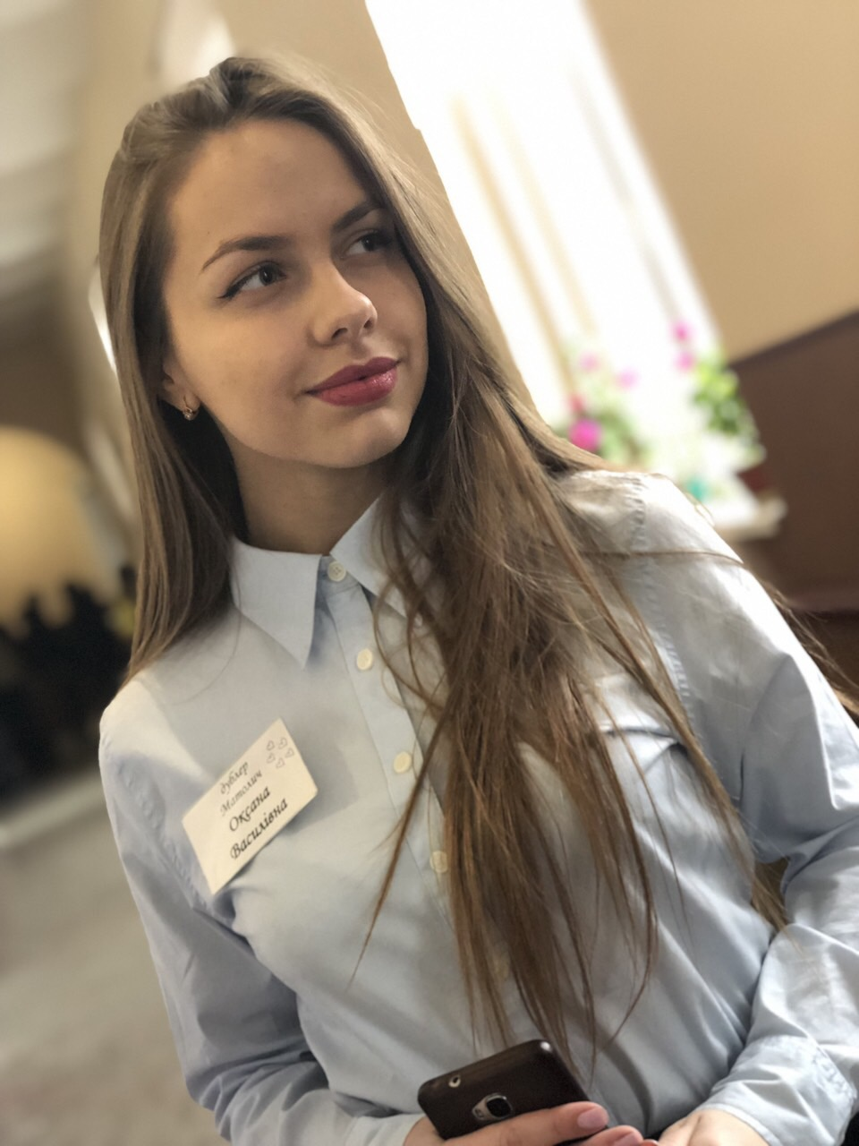
Призер обласного етапу Міжнародного конкурсу з української мови ім. П. Яцика
ІІ місце
Галай Валаентина 11 Б
(вчитель Лозан С. Л.)
Учителями славиться країна,
коли приносять учні славу їй

Slide 6
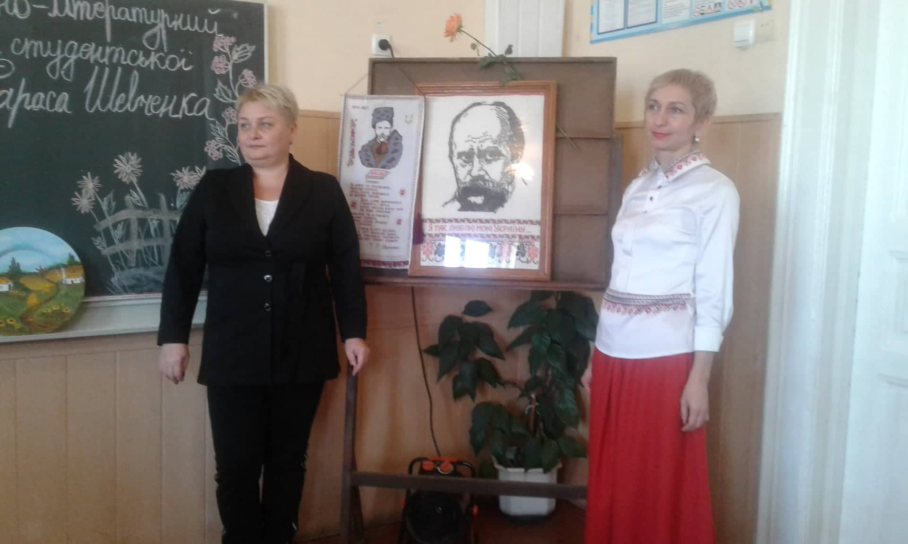
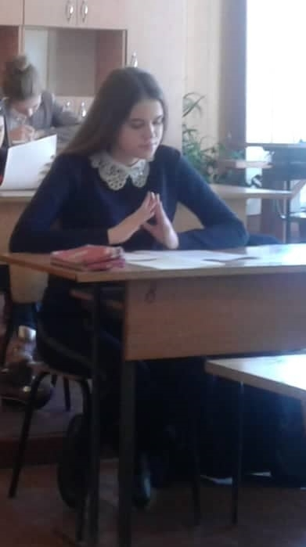
ІХ Міжнародний мовно-літературний конкурс учнівської та студентської молоді імені Тараса Шевченка
І місце
Калі Вівіен 10 Б
(вчитель Лозан С. Л)

Slide 7
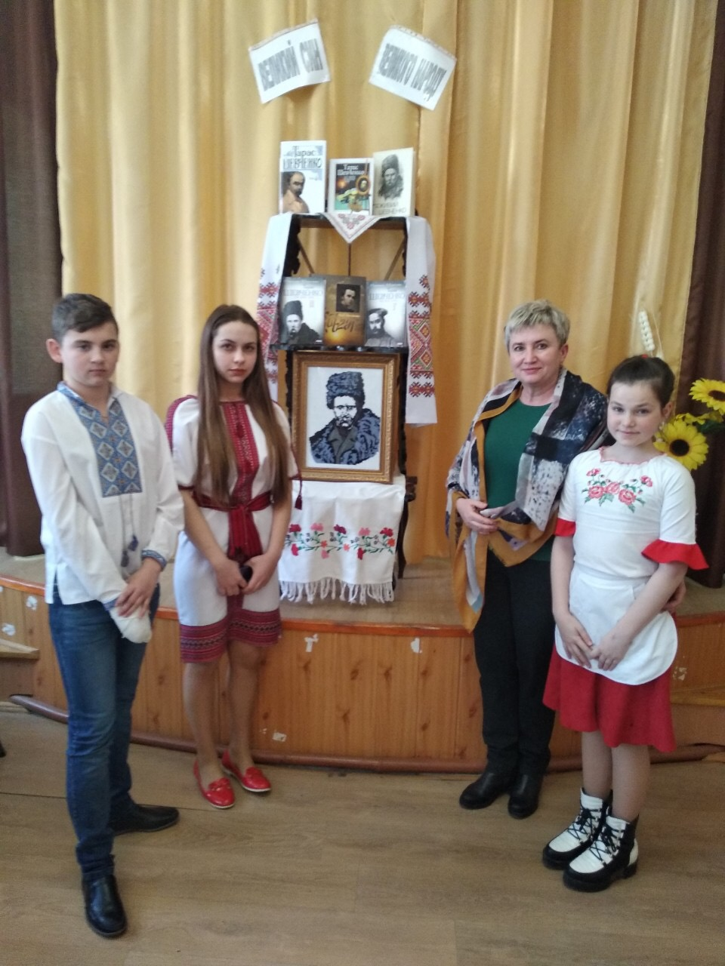
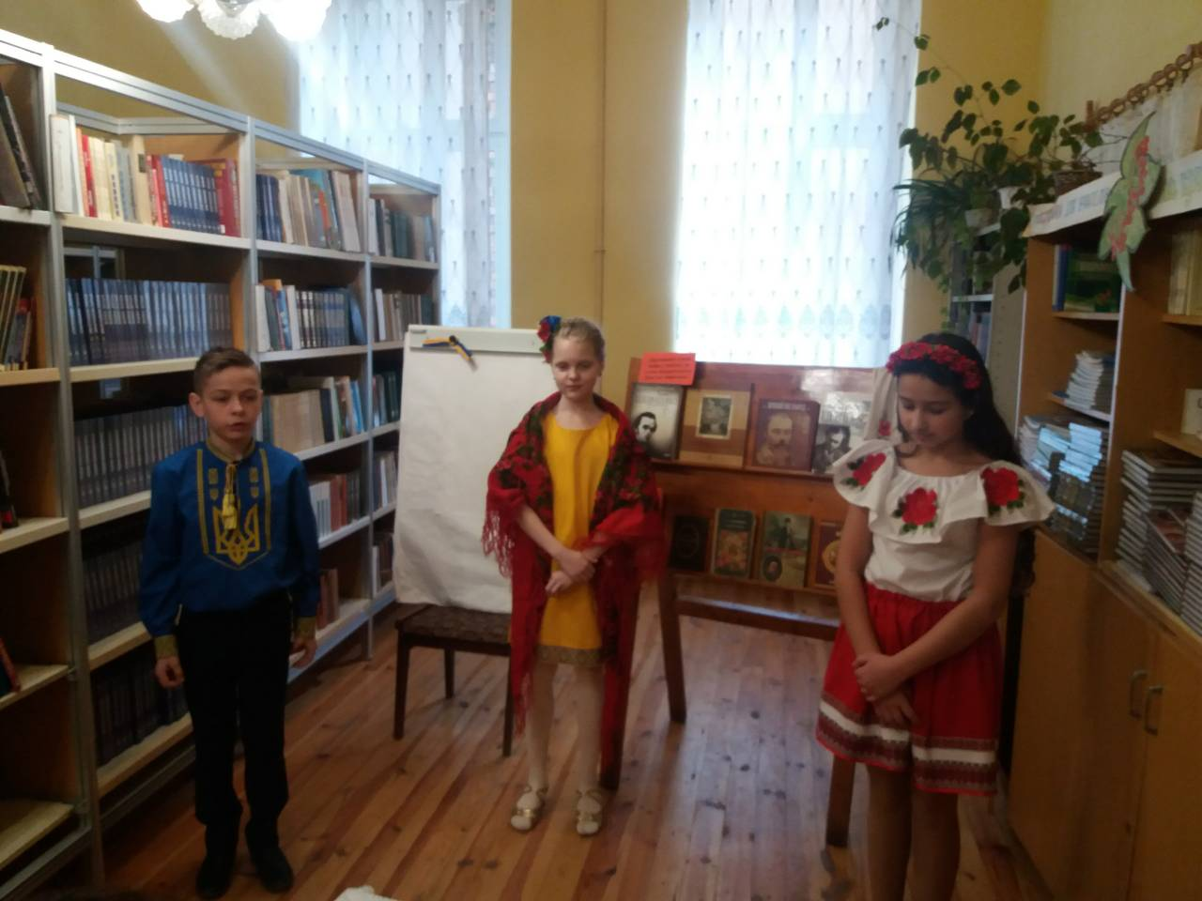
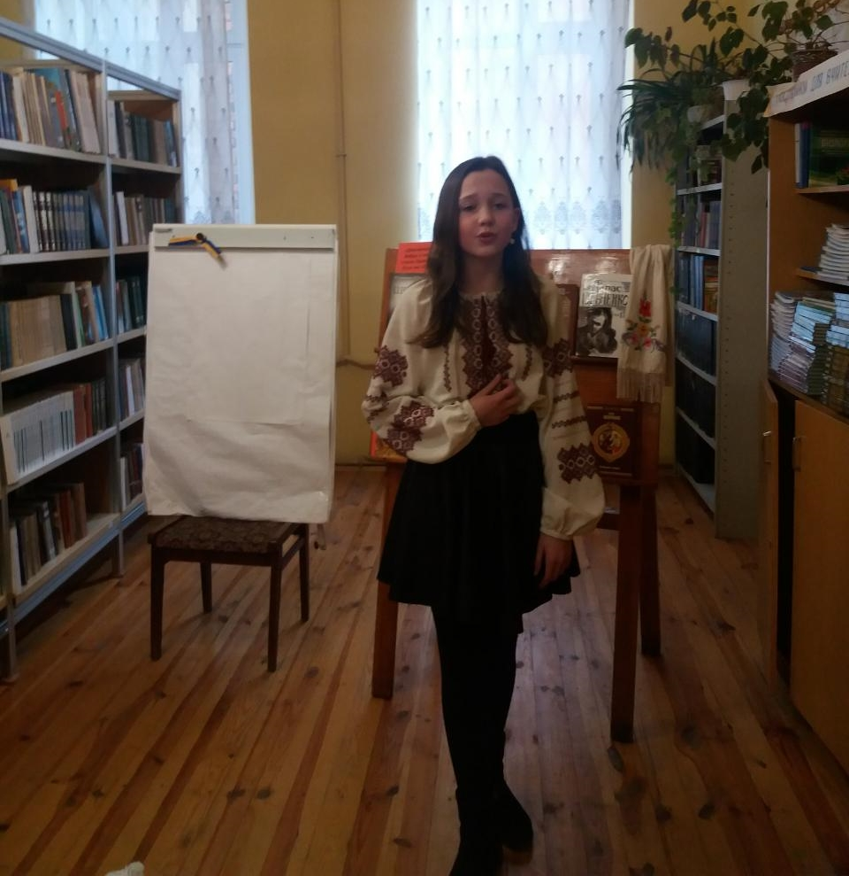
Переможці міського конкурсу на краще читання творів Тараса Григоровича Шевченка
Галай Валентина -І місце
Бубнова Діана –І місце
Якимчук Владислав-ІІ місце
(вчитель Лозан С. Л.)

Slide 8
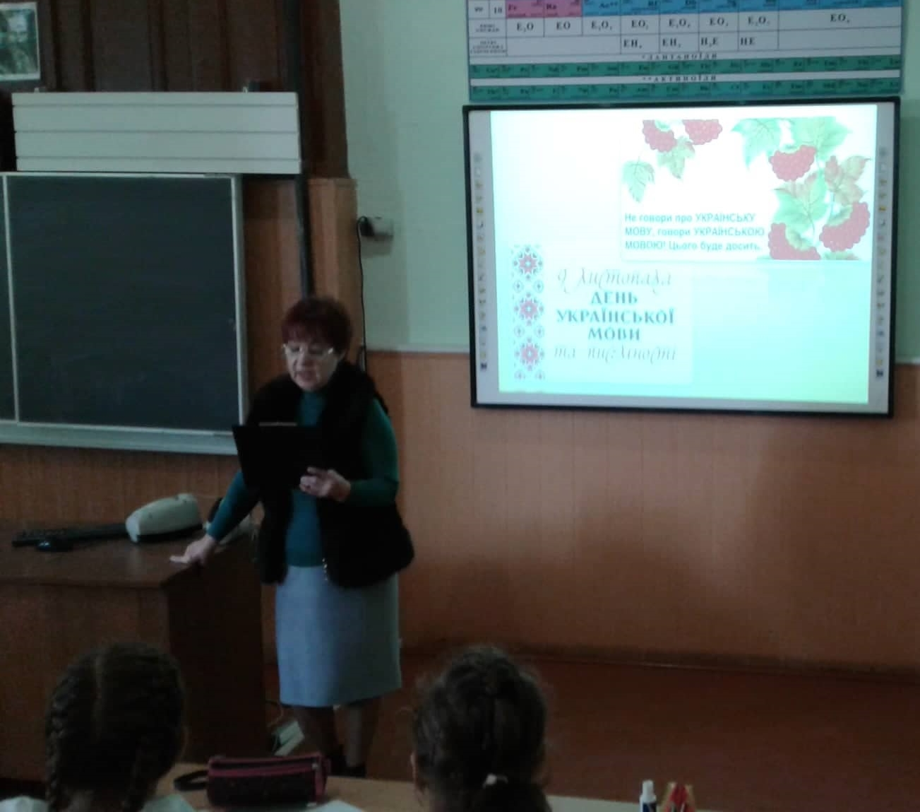
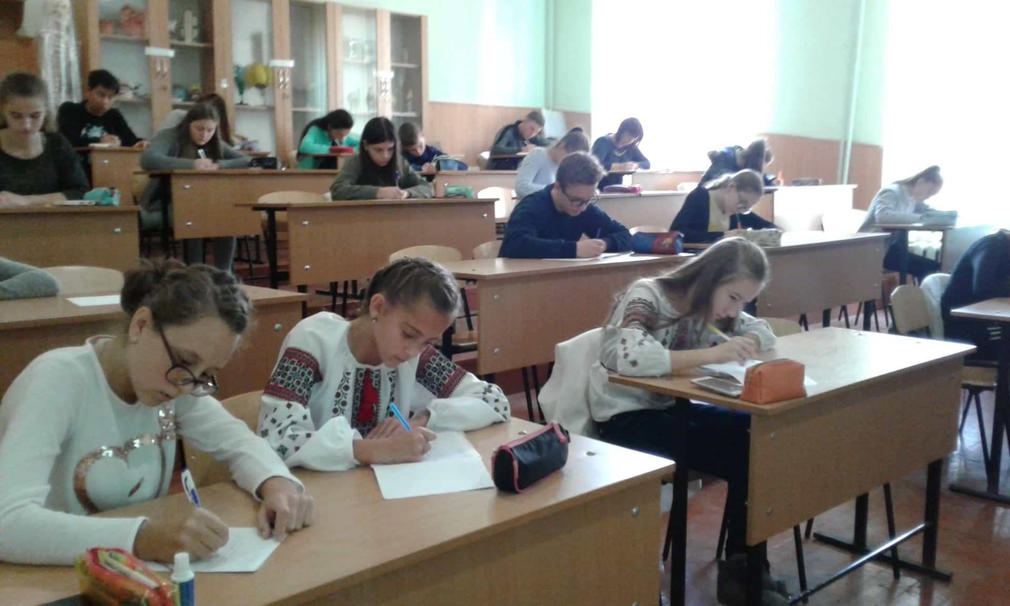
9 листопада День української мови та писемності

Slide 9
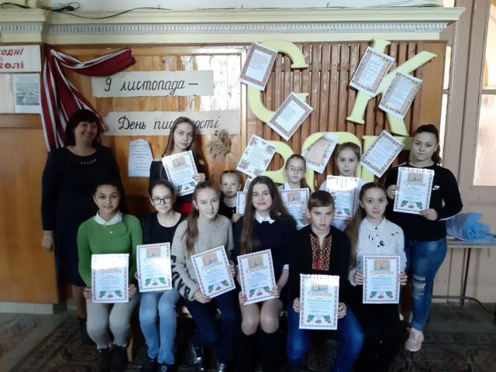
День української мови та писемності Найкращі учні за результатами написання диктанту

Slide 10
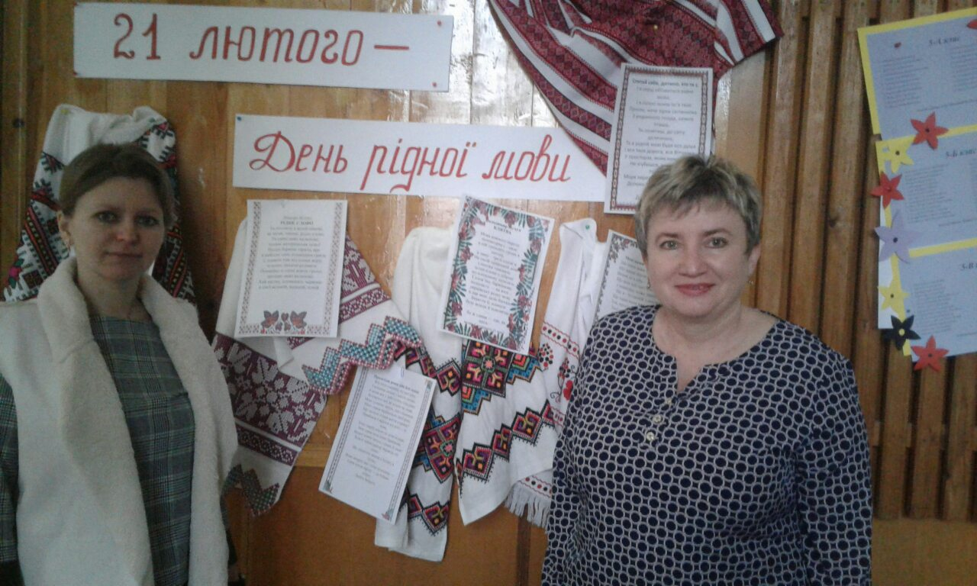
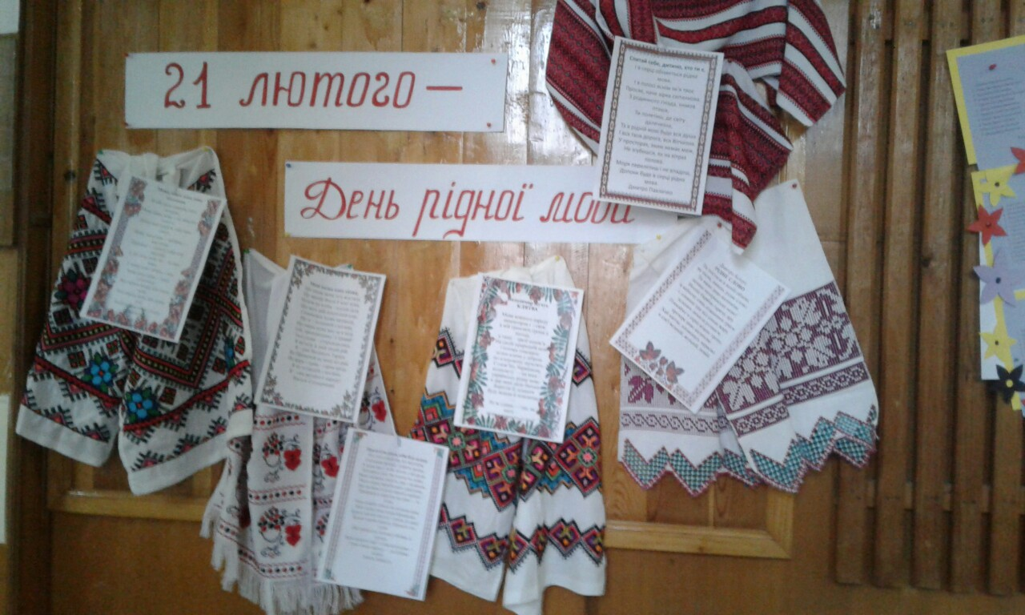
21 лютого
День рідної мови

Slide 11
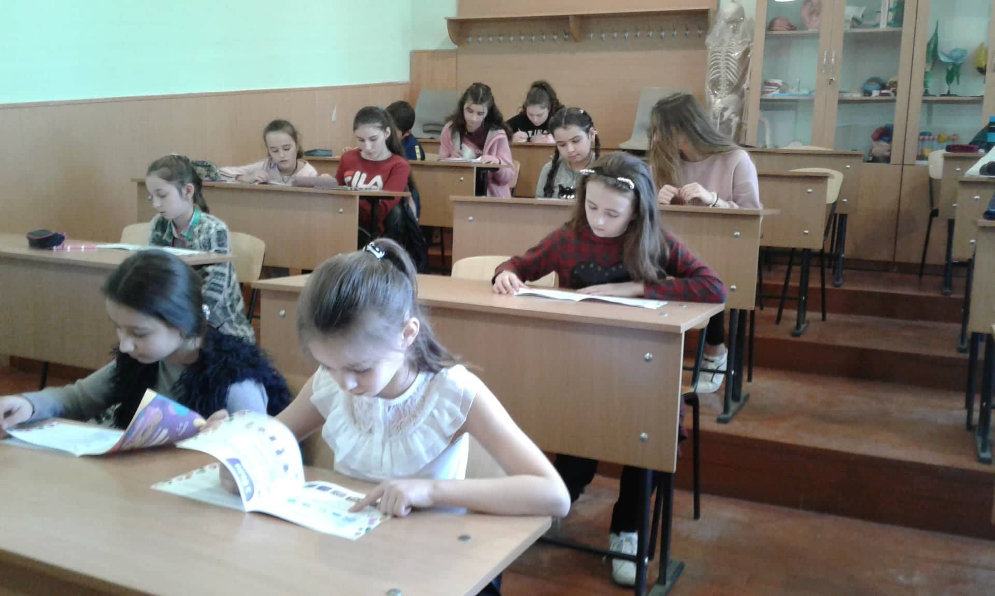
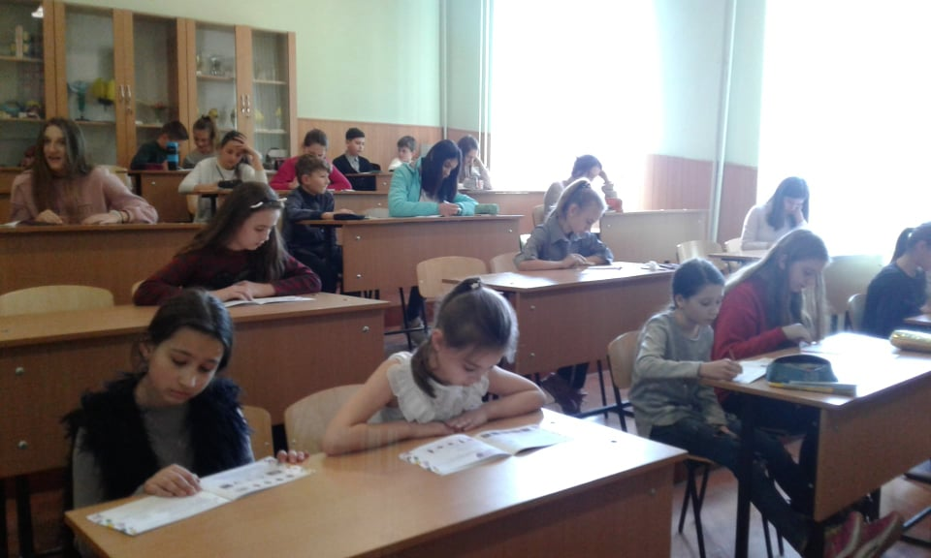
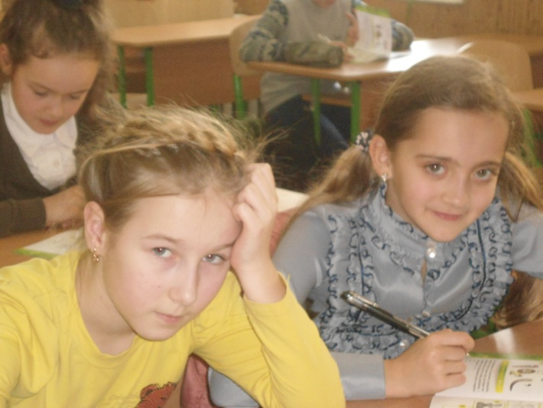
Всеукраїнська українознавча гра «Соняшник»

Slide 12
Переможці шкільного етапу обласного конкурсу “Лист до мами”
І місце
Кручок Оксана 9 А (вчитель Чулей Л. В.)
ІІ місце
Якимчук Катерина 8 А (вчитель Бенедик О. Ю.)
ІІІ місце
Якимчук Владислав 9 Б (вчитель Лозан С. Л.)
Переможниця міського етапу обласного конкурсу
“Лист до мами”
Кручок Оксана 9 А (вчитель Чулей Л. В.)

Slide 13
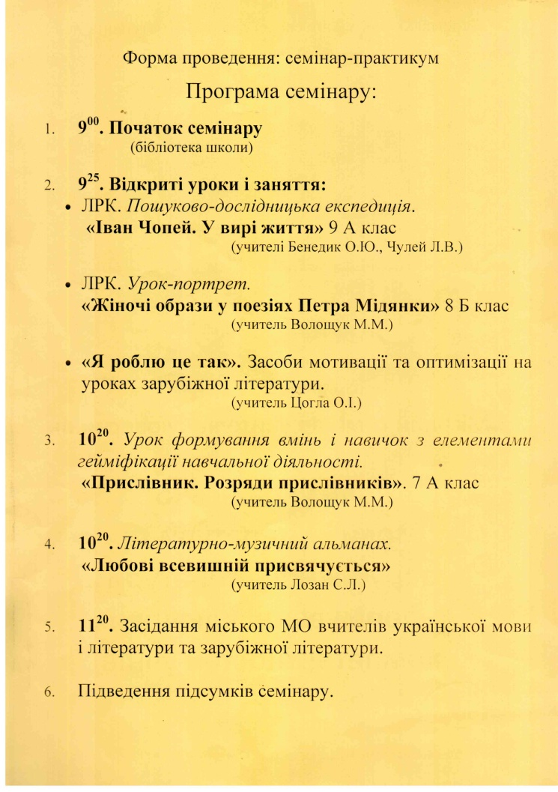
Участь у міських семінарах учителів української мови та літератури

Slide 14
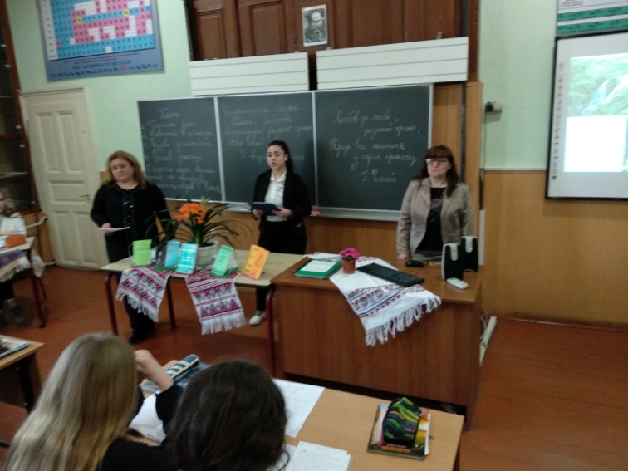
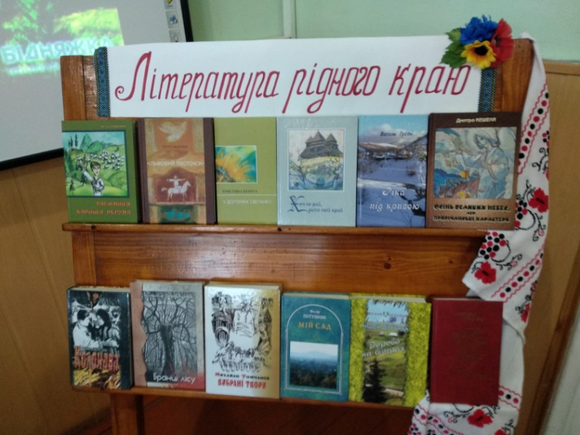
Іван Чопей. У вирі життя.
ЛРК. Пошуково-дослідницька експедиція
вчителі Бенедик О. Ю., Чулей Л. В.

Slide 15
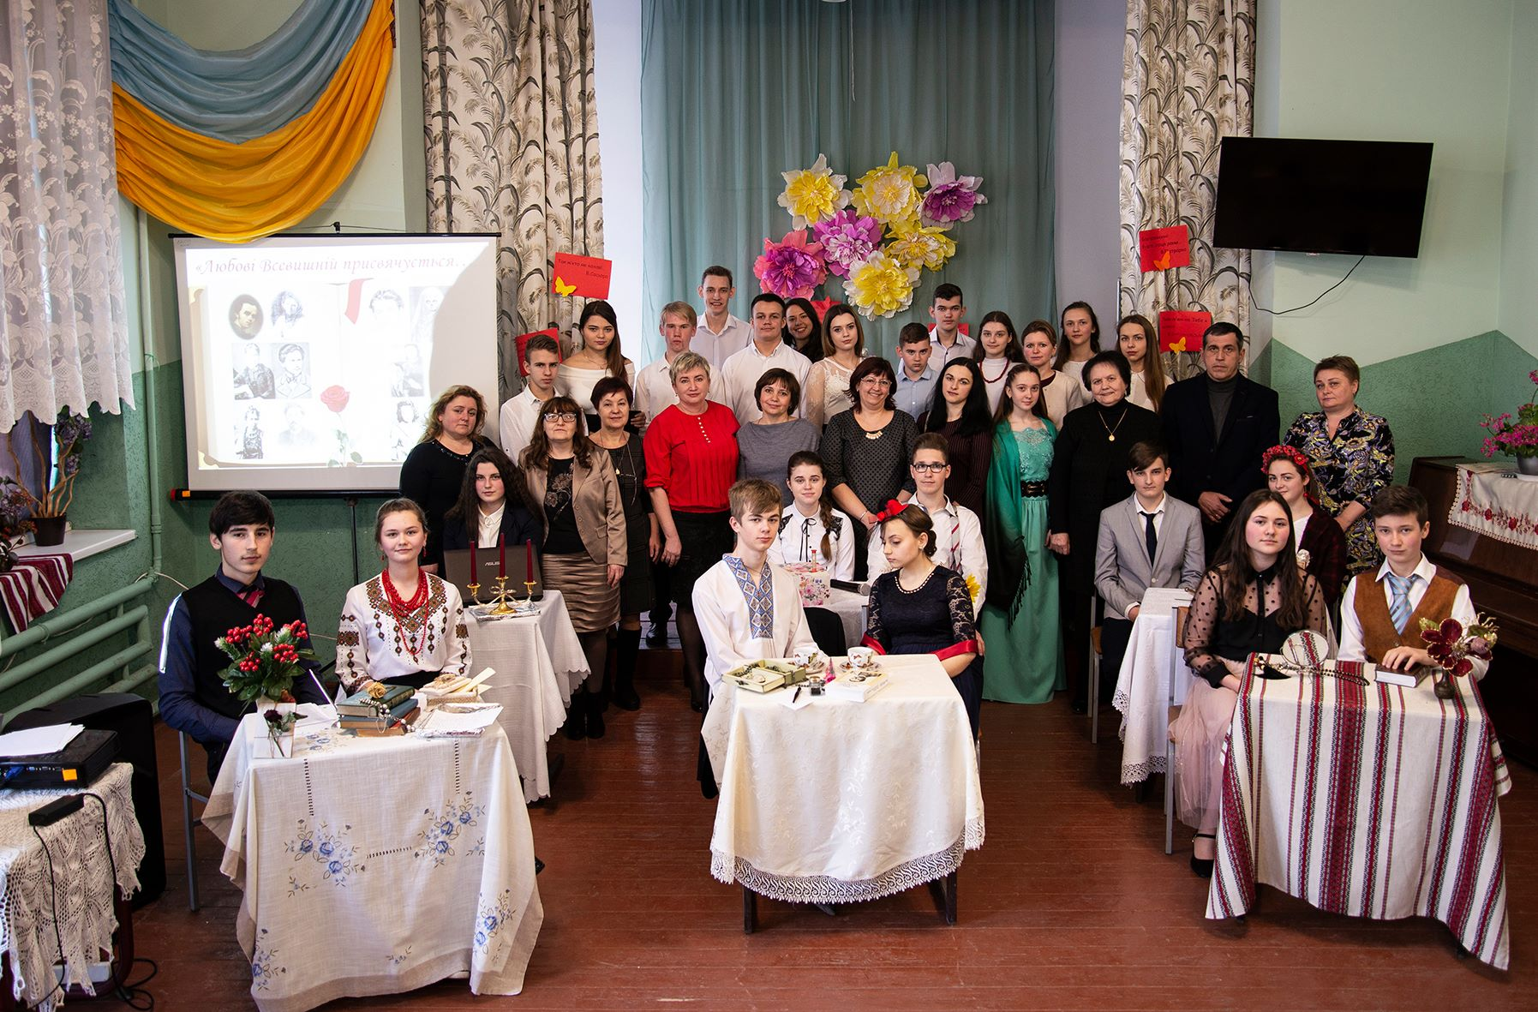
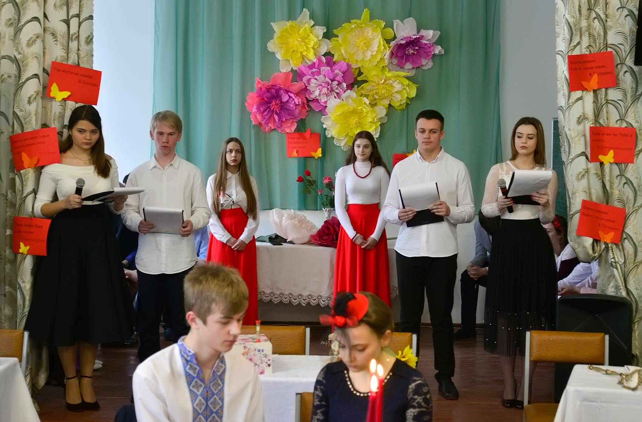
Літературний альманах “ Любові всевишній присвячується”
вчитель Лозан С. В.

Slide 16
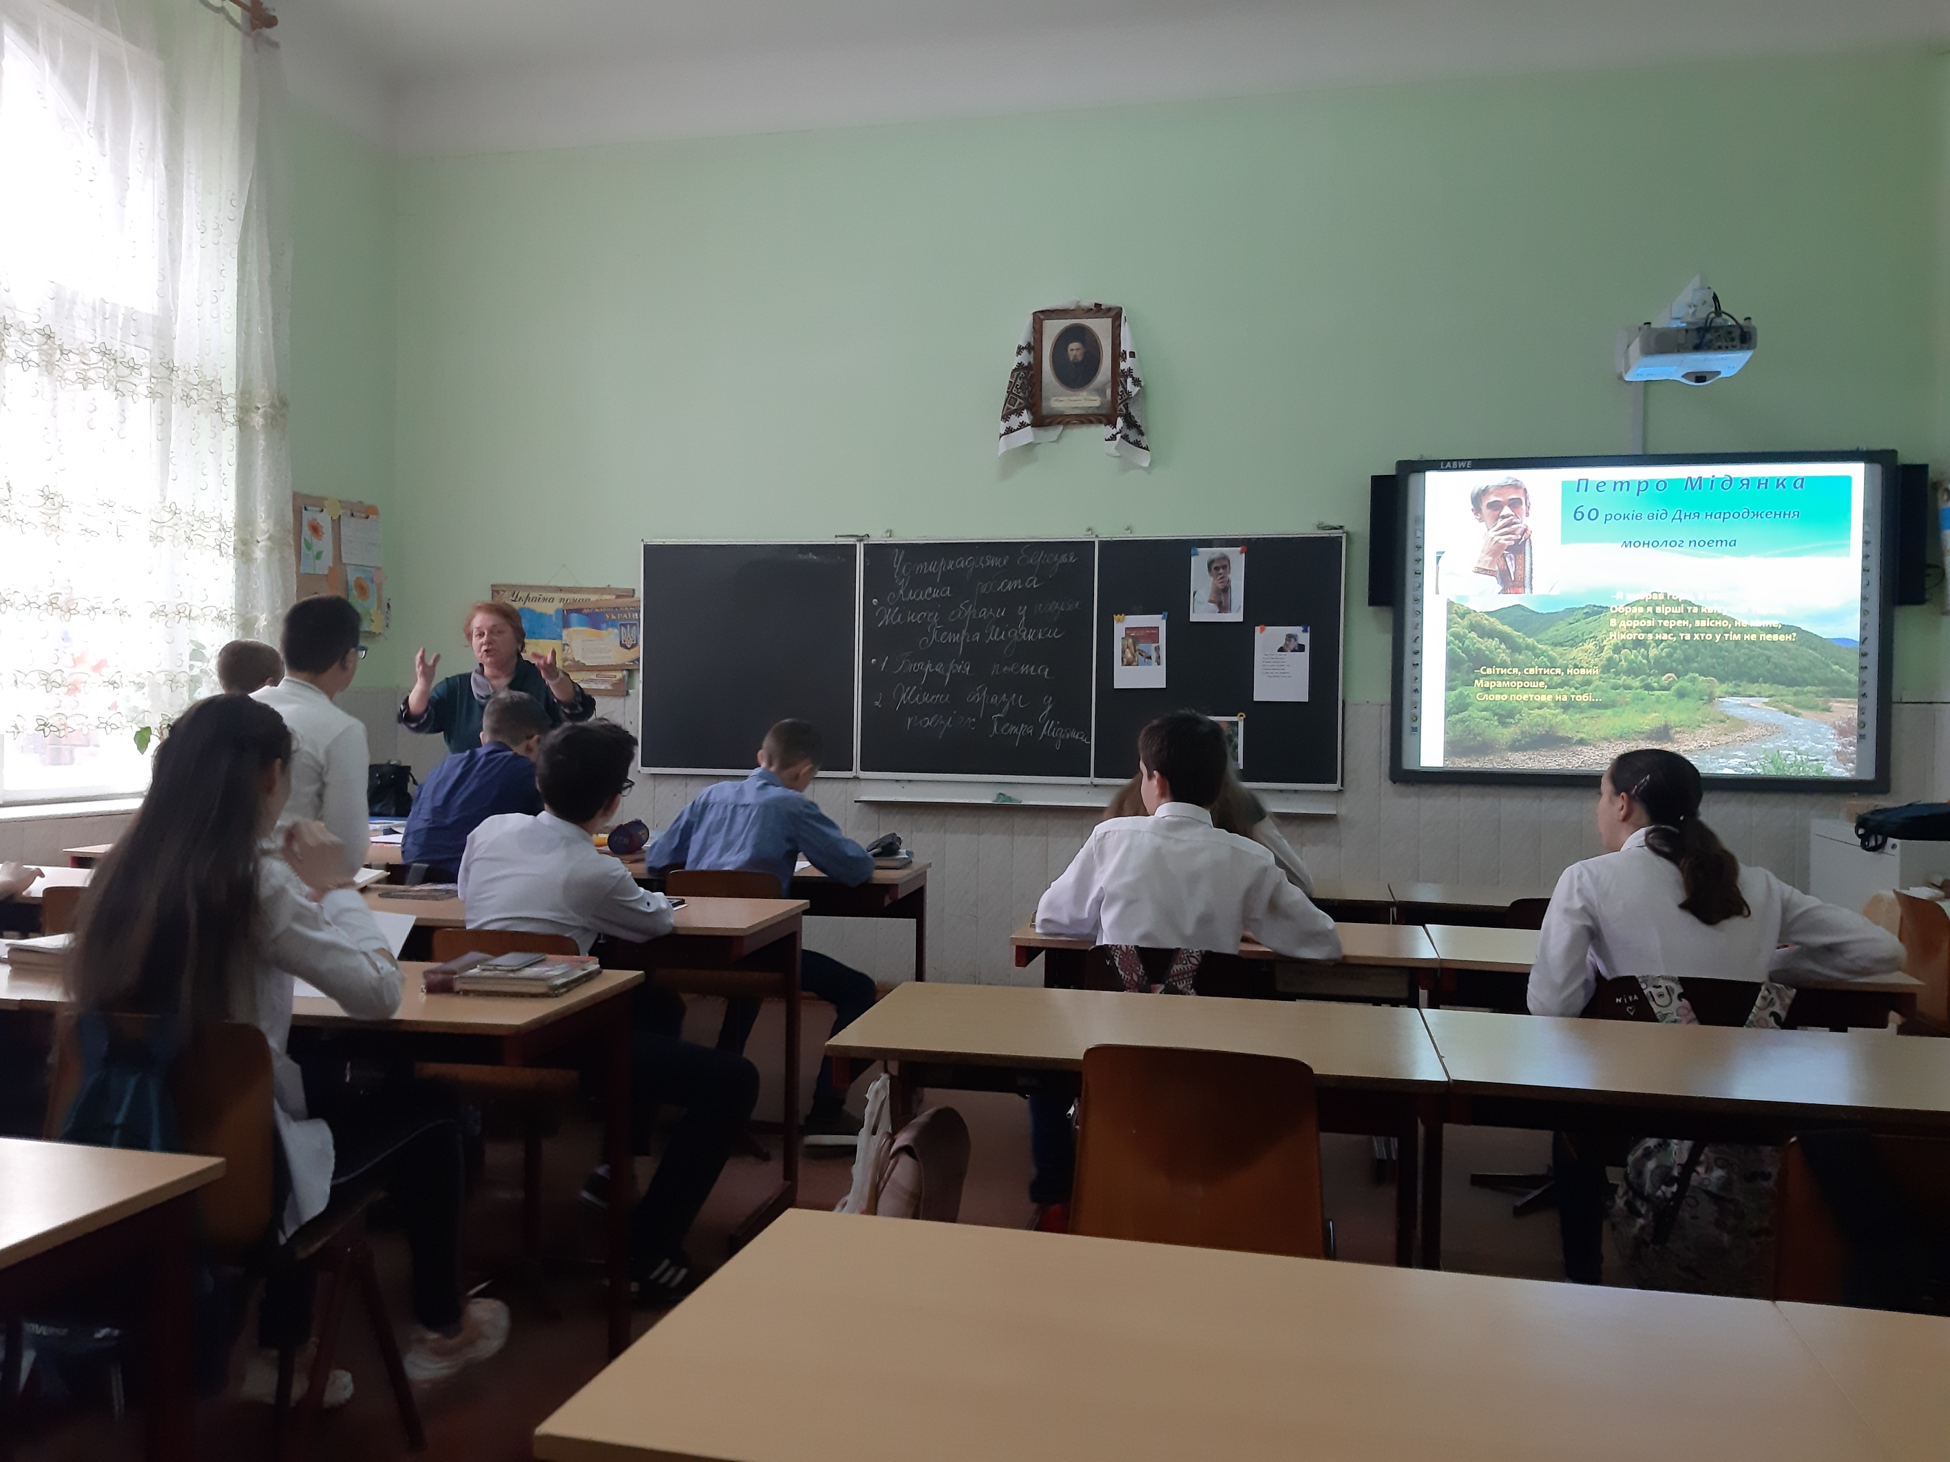
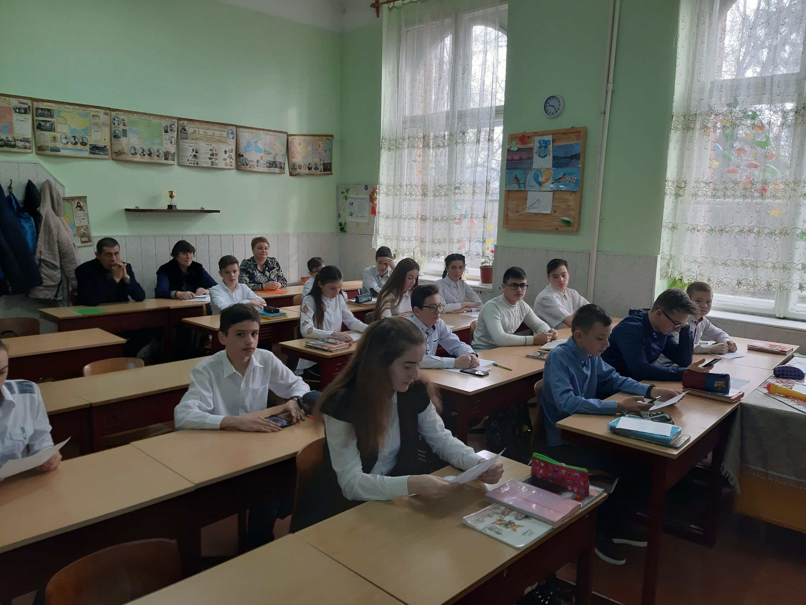
Жіночі образи у поезіях Петра Мідянки “… жінка - таїна, чужа така, зухвала…”
Урок української літератури у 8-Б класі, вчитель Волощук М. М.

Slide 17
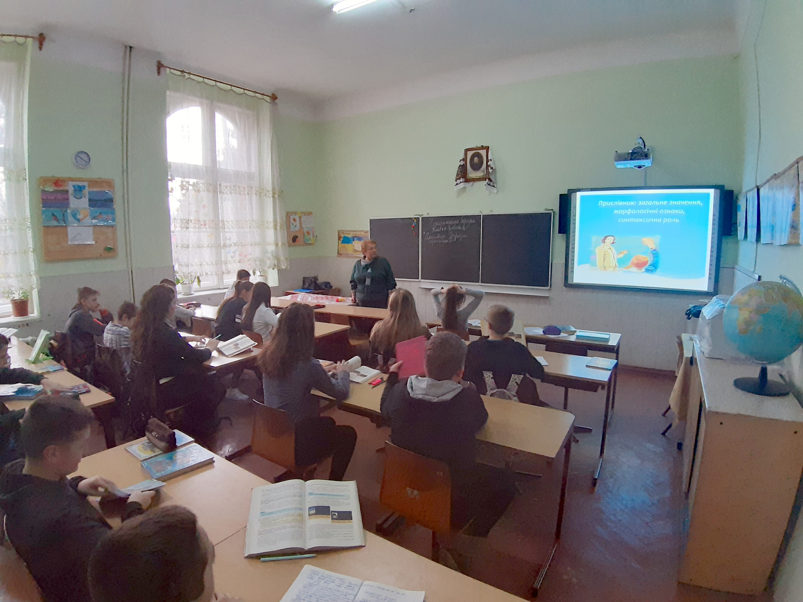
Використання ігрових технологій при вивченні теми прислівник. Гейміфікація навчального процесу.
Урок української мови у 7-А класі, вчитель Волощук М. М.
Лінгвістична гра «Хто більше»?
Зразок: працювати (як?) добре, непогано, чесно, охоче, залюбки, добросовісно, самовіддано, сумлінно.
Встати (коли?) …
Піти (куди?) …
Крикнути (з якої причини?)
Говорити (як?) …
Назбирати ягід (скільки?)

Slide 18
Яскравого літа

